Slide 1
倒立振子の安定化制御 理論
古賀研究室
14236063 前田 拓

Slide 2
Outline
実験目的
制御対象
制御目的(安定化, 目標値変更, 振り上げ制御)
モデリング(台車, 振子)
倒立振子系の運動方程式
倒立振子系の状態方程式
倒立振子系の非線形状態方程式
非線形状態方程式の線形化
観測方程式

Slide 3
制御対象

Slide 4
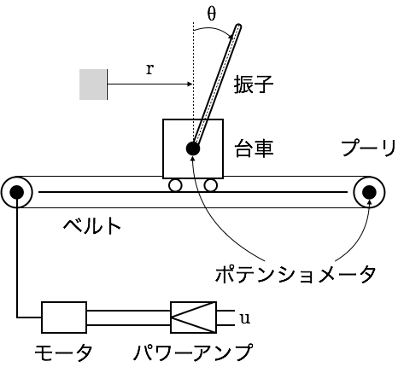
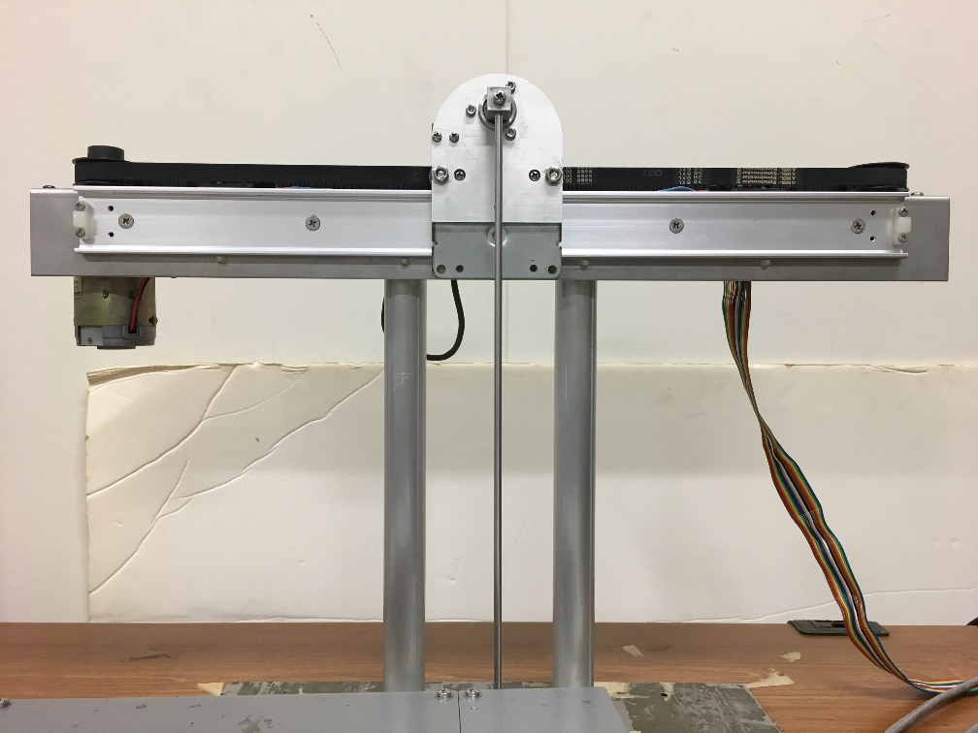
制御対象
実機の画像

Slide 5
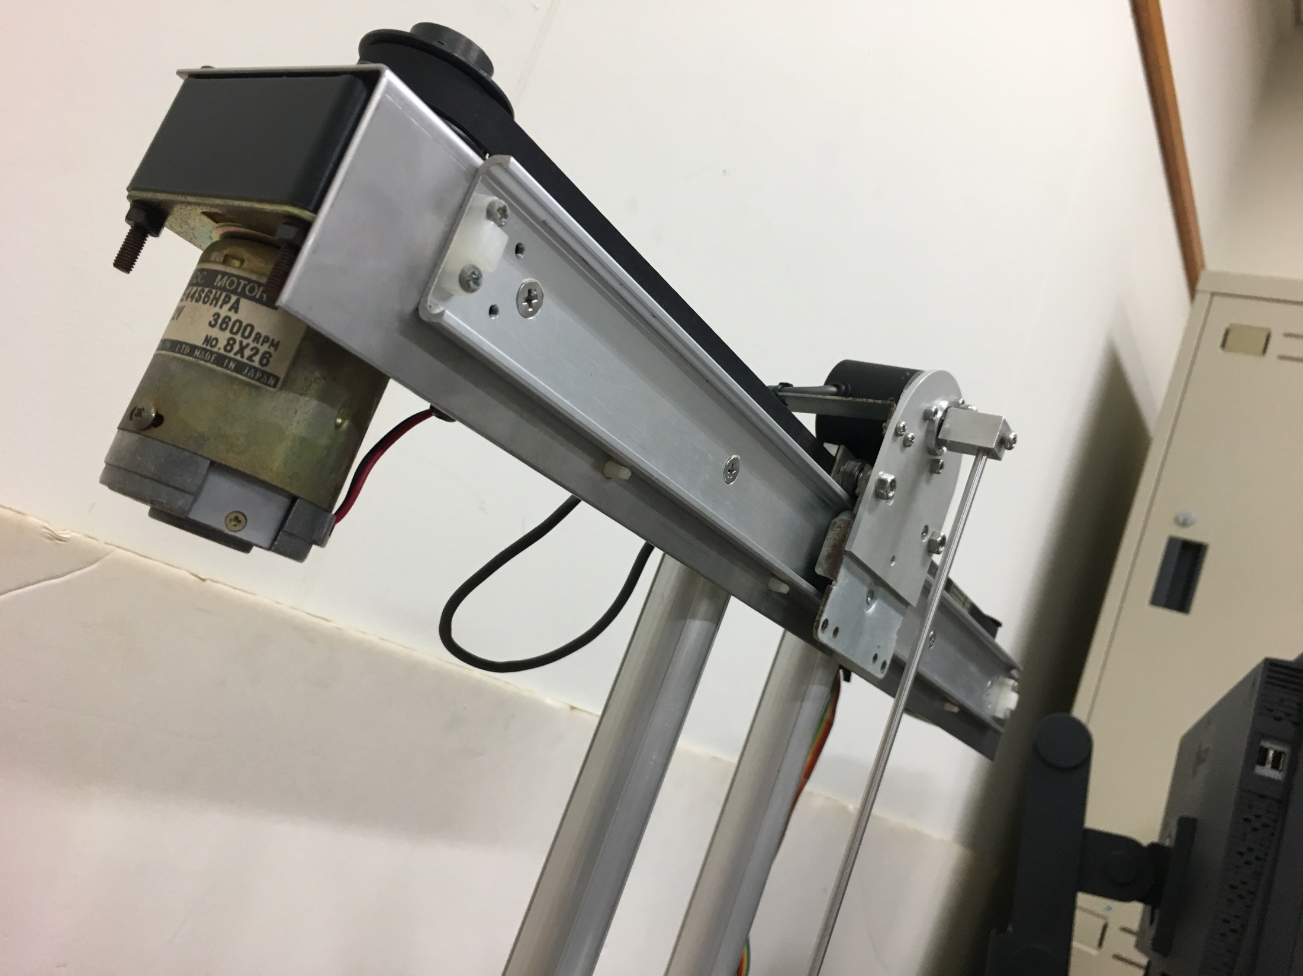

Slide 6
実験目的

Slide 7
実験目的
1. 不安定平衡点で倒立振子系を安定化制御する
2. 台車の目標値を変更する
3. 安定平衡点から振子を振り上げて, 不安定平衡点で
安定化制御に移行する(振り上げ制御)

Slide 8
制御目的

Slide 9
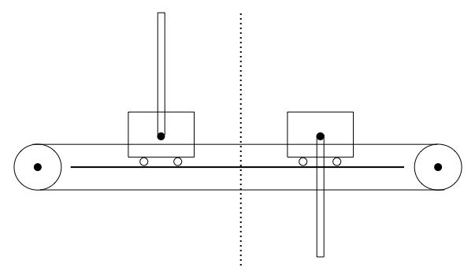
制御目的(安定化制御)
不安定平衡点
安定平衡点

Slide 10
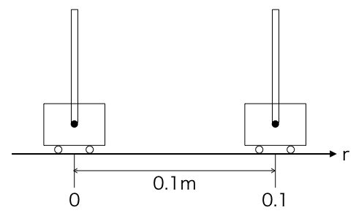
制御目的(目標値変更)
5[sec]毎に台車の目標値を0, 0.1交互に変更

Slide 11
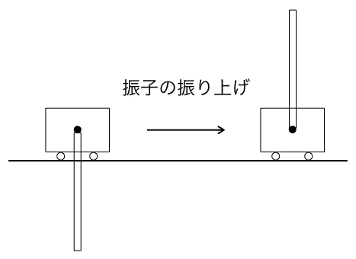
制御目的(振り上げ制御)
安定平衡点
不安定平衡点

Slide 12
モデリング

Slide 13
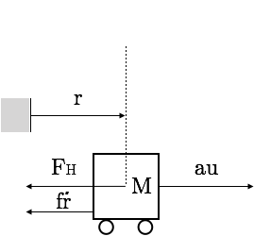
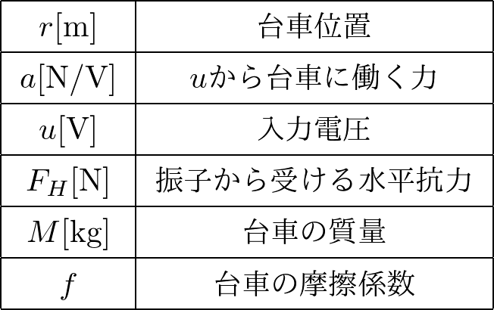
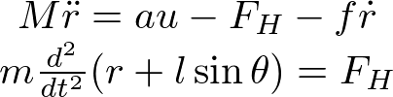
モデリング(台車)

Slide 14
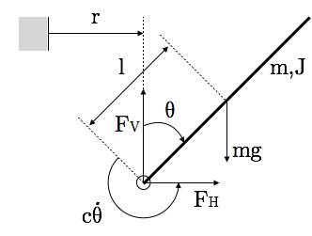
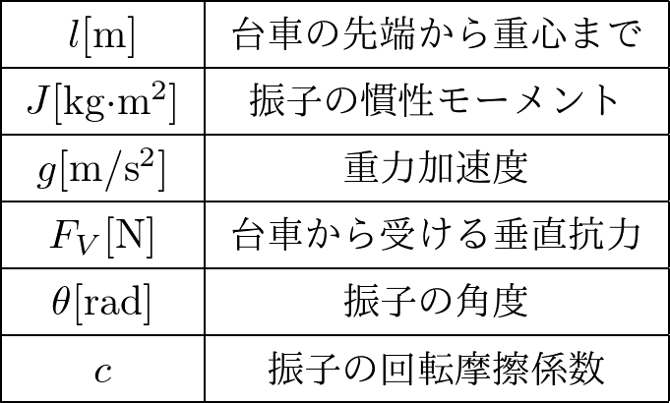
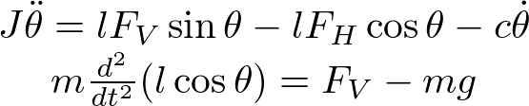
モデリング(振子)

Slide 15
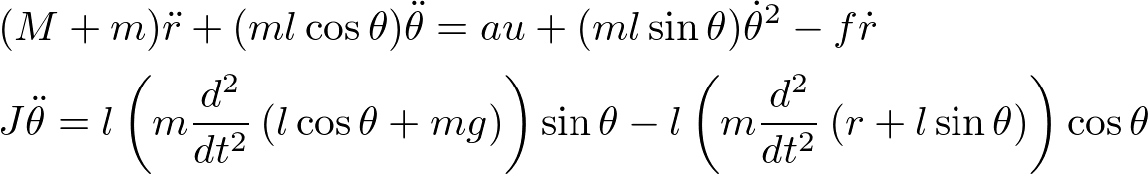
倒立振子系の運動方程式
行列で表現すると

Slide 16
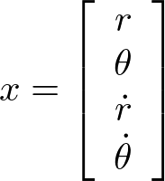
倒立振子系の非線形状態方程式
左から係数行列の逆行列をかける
・状態を右のように設定する

Slide 17
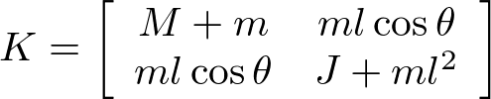
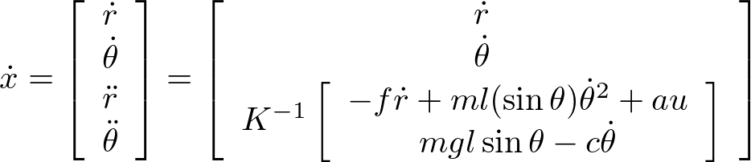
倒立振子系の非線形状態方程式
係数行列を
とおくと,

Slide 18
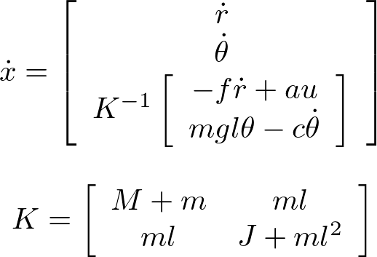
非線形状態方程式の線形化
における一次近似は次のようになる
よって, 線形化した状態の微分は,

Slide 19
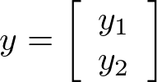


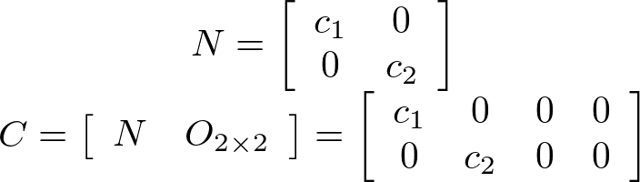

観測方程式
出力
は,
となるので,
となる行列
を用いて,
とかける.

Slide 20
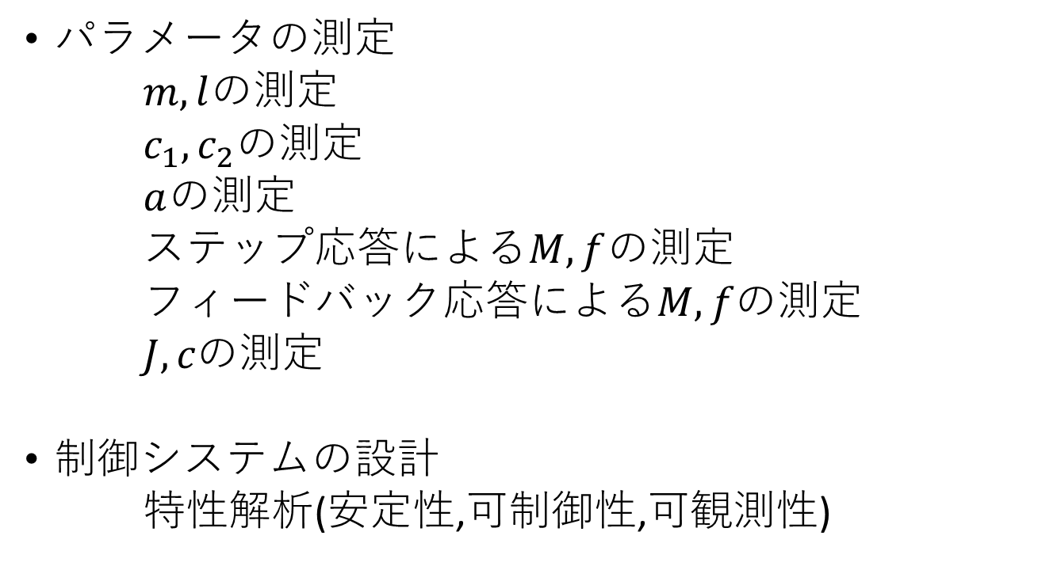
Outline
パラメータの測定
$m, l$の測定
$c_{1}, c_{2}$の測定
$a$の測定
ステップ応答による$M, f$の測定
フィードバック応答による$M, fの測定$
$J, cの測定$
制御システムの設計
特性解析(安定性,可制御性,可観測性)

Slide 21
パラメータの測定

Slide 22
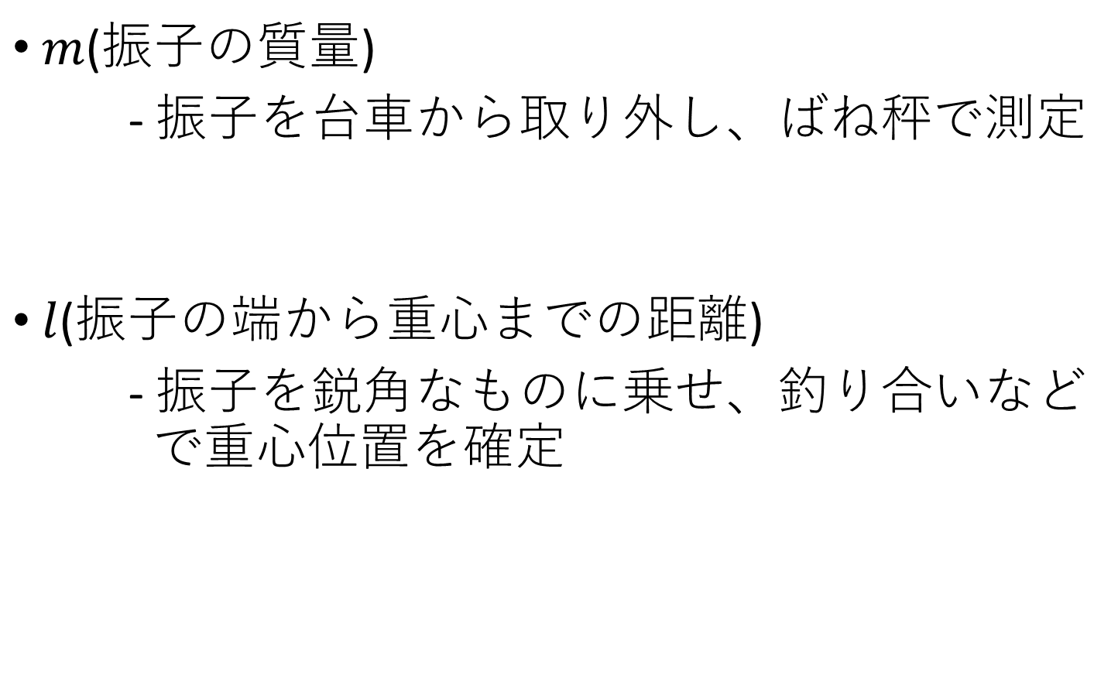

$m, l$について
$m$(振子の質量)
- 振子を台車から取り外し、ばね秤で測定
$l$(振子の端から重心までの距離)
- 振子を鋭角なものに乗せ、釣り合いなど で重心位置を確定

Slide 23


$c_{1}, c_{2}$について
MaTXサンプルファイル内で設定済み
とする.

Slide 24
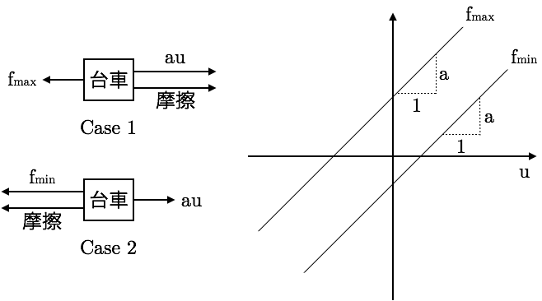
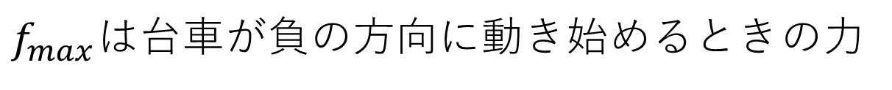

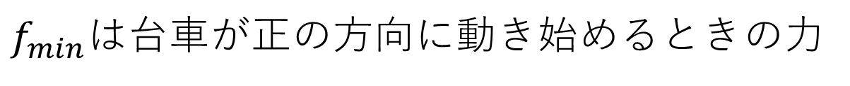
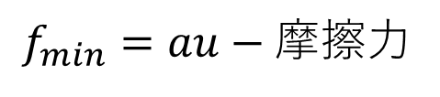
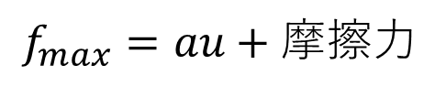
$a$の測定
$f_{max}=au+$ 摩擦力
$f_{min}=au−$ 摩擦力
$f_{min}$は台車が正の方向に動き始めるときの力
$f_{max}$は台車が負の方向に動き始めるときの力

Slide 25

$a$の測定
入力電圧を変えながら複数の$f_{min}, f_{max}$を求める.
$f_{min}, f_{max}$の回帰直線を求め, 両傾きを平均する.

Slide 26



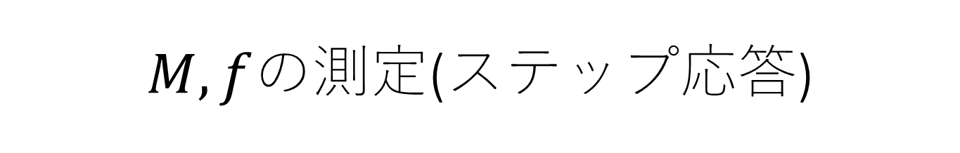
$M, f$の測定(ステップ応答)
台車の運動方程式
伝達関数

Slide 27
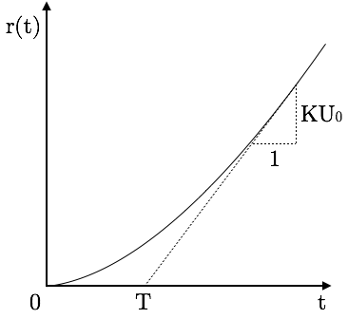
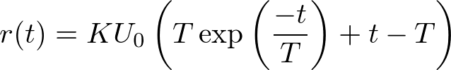

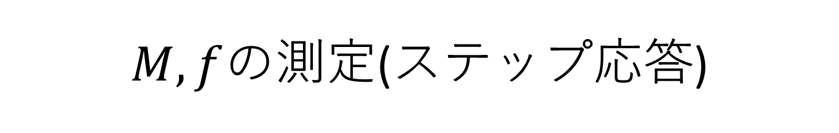
$M, f$の測定(ステップ応答)
台車系システムのステップ応答は,
応答が直線的になったところで近似

Slide 28

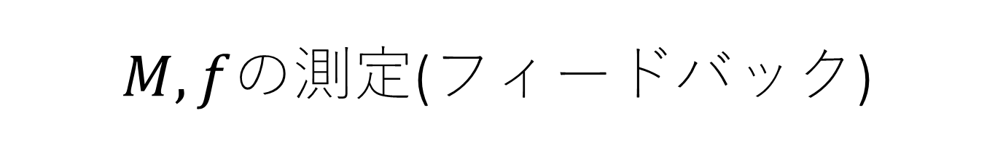
$M, f$の測定(フィードバック)
台車の運動方程式
入力のフィードバック
閉ループの応答

Slide 29

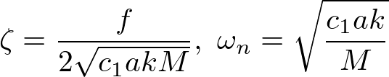

$M, f$の測定(フィードバック)
偏差を,
とすると,
ただし,
のとき減衰振動

Slide 30

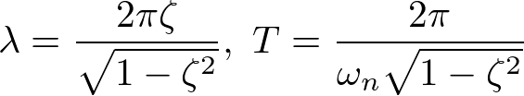

$M, f$の測定(フィードバック)
対数減衰比
は以下を満たす.
フィードバックの画像

Slide 31


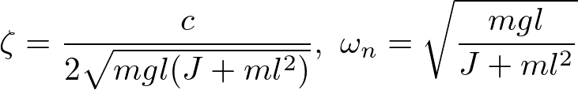

$J, c$の測定
振子の運動方程式

Slide 32
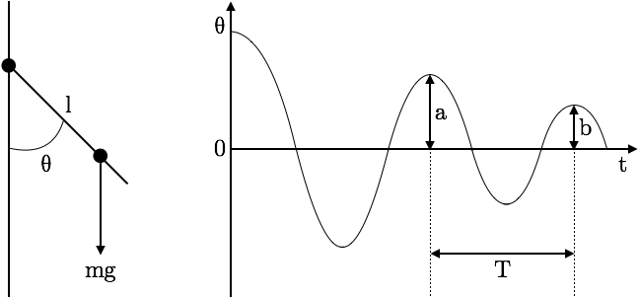

$J, c$の測定

Slide 33
倒立振子の安定化制御 (理論)
古賀研究室
瀧川文哉

Slide 34
目次
特性解析
安定性
可制御性
可観測性
制御システムの構成
フィードバックゲインの設計
最小次元オブザーバ
コントローラの離散化
振り上げ制御

Slide 35

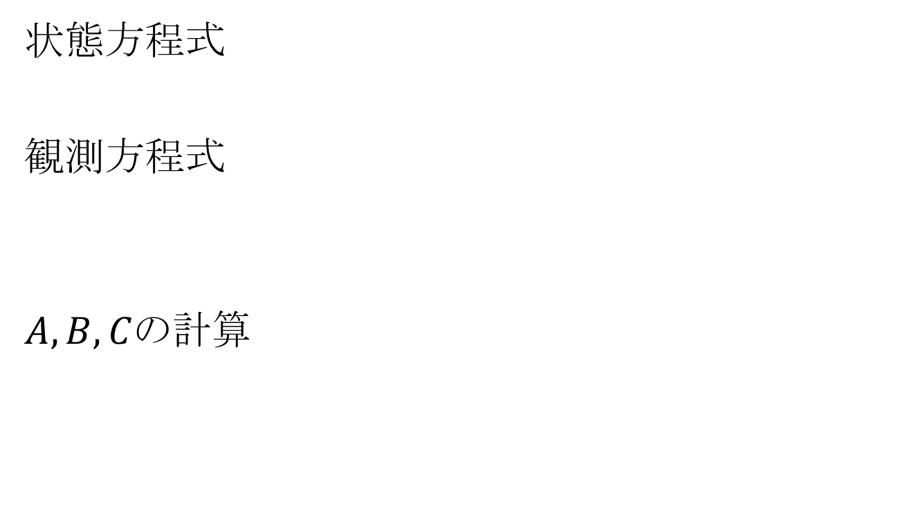
特性解析
状態方程式
観測方程式
$A,B,C$の計算
安定性
可制御性 の解析
可観測性

Slide 36
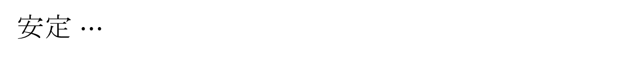
安定性
安定 $⋯$
システムに入力を加えたとき、出力が発散せず収束する状態
安定性の判定
行列$A$の固有値の実部が全て負であれば安定

Slide 37
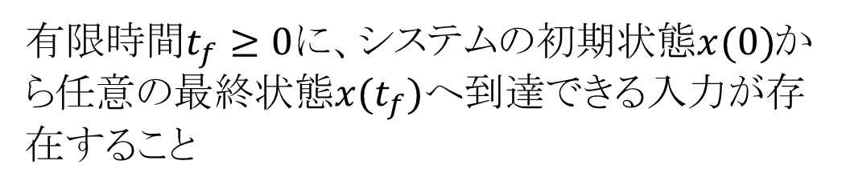
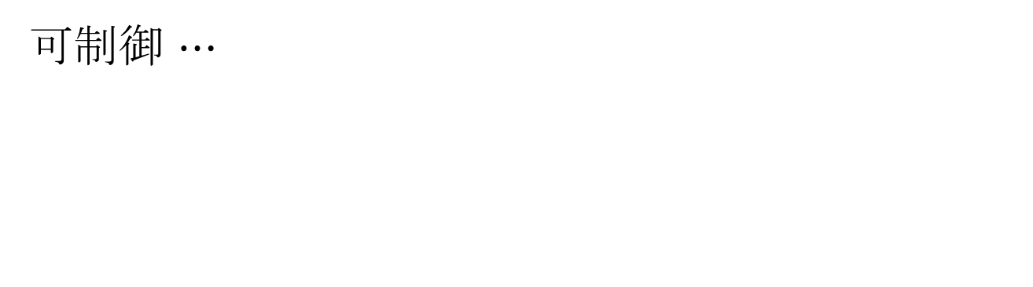
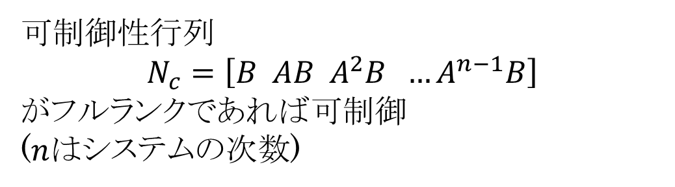
可制御性
有限時間$t_{f}≥0$に、システムの初期状態$x(0)$から任意の最終状態$x(t_{f})$へ到達できる入力が存在すること
可制御 $⋯$
可制御性の判定
可制御性行列
$$N_{c}=\left[B AB A^{2}B …A^{n−1}B\right]$$
がフルランクであれば可制御
($n$はシステムの次数)

Slide 38
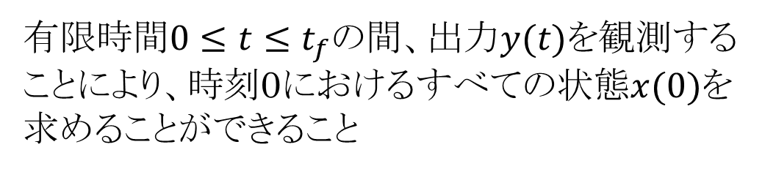
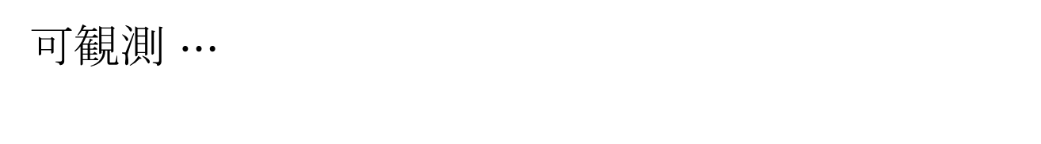
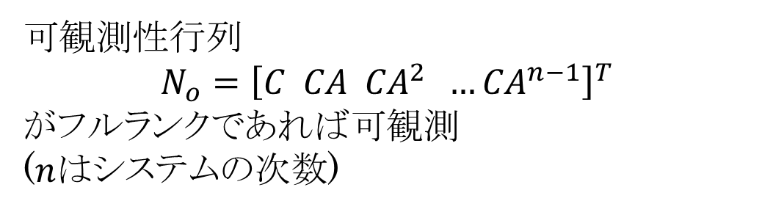
可観測性
有限時間$0≤t≤t_{f}$の間、出力$y(t)$を観測することにより、時刻0におけるすべての状態$x(0)$を求めることができること
可観測 $⋯$
可観測性の判定
可観測性行列
$$N_{o}={\left[C CA {CA}^{2} …{CA}^{n−1}\right]}^{T}$$
がフルランクであれば可観測
($n$はシステムの次数)

Slide 39
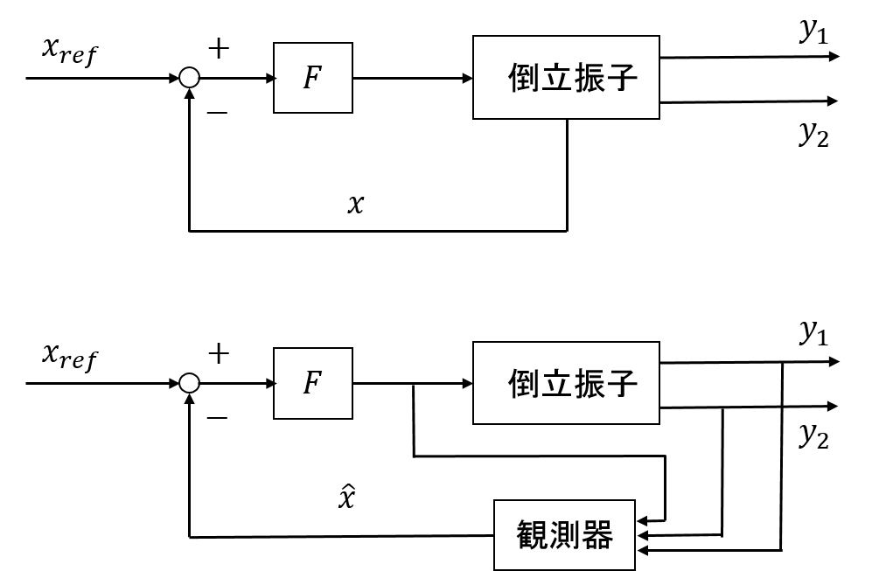


制御システムの構成
$$F : フィードバックゲイン$$
$$x_{ref} : 状態目標$$

Slide 40
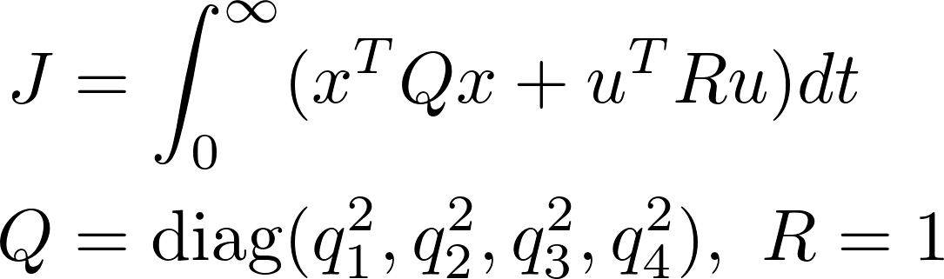
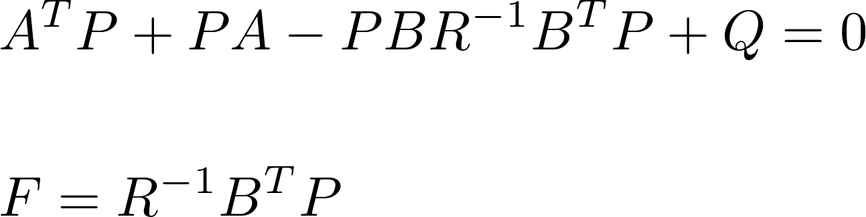



フィードバックゲインの設計
$$u=−Fx$$
2次形式評価関数
リカッチ方程式
の解$P>0$を求めて
最小にする$F$

Slide 41
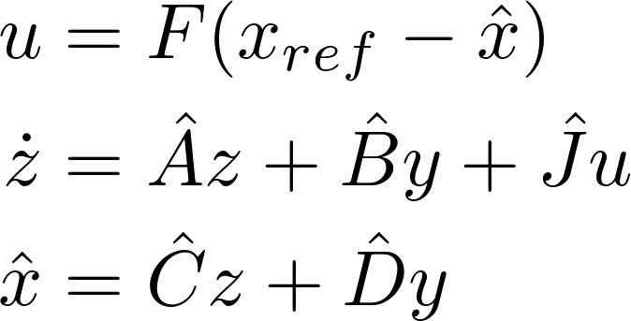

最小次元オブザーバ
$\dot{r},\dot{θ}$の検出器がないため、状態$x$は直接には得られない
$\hat{x}→x(t→∞)$を満たす最小次元オブザーバ

Slide 42







最小次元オブザーバ
オブザーバ
$$\dot{z}=\hat{A}z+\hat{B}y+\hat{J}u$$
$$\hat{x}=\hat{C}z+\hat{D}y$$
が $\hat{x}→x\left(t→∞\right)$ を満たす十分条件
$$UA=\hat{A}U+\hat{B}C$$
$$UB=\hat{J}$$
$$I=\hat{C}U+\hat{D}C$$
かつ
$\hat{A}$が安定行列であること

Slide 43
最小次元オブザーバ
オブザーバ
$$\dot{z}=\hat{A}z+\hat{B}y+\hat{J}u$$
$$\hat{x}=\hat{C}z+\hat{D}y$$
Gopinathの設計法を用いて設計する
が $\hat{x}→x\left(t→∞\right)$ を満たす十分条件
$$UA=\hat{A}U+\hat{B}C$$
$$UB=\hat{J}$$
$$I=\hat{C}U+\hat{D}C$$
かつ
$\hat{A}$が安定行列であること

Slide 44



コントローラの離散化
計算機制御のために、連続時間コントローラを離散化し、離散時間コントローラを設計
離散時間
連続時間
た$だし、k=0,1,⋯$ であり

Slide 45






振り上げ制御
鉛直上向きを正とする振子の力学的エネルギー$E$
エネルギーの時間微分
リアプノフ関数の候補として
を考える。時間微分は
$\dot{θ}\cos{θ}≠0$のとき、$V→$0となり、 $E→E_{0}$

Slide 46



振り上げ制御
加速度目標$v$を制限を制限する。
ただし

